Slide 1

স্বাগতম

Slide 2


অষ্টম শ্রেণিঃ গণিত ▼ অষ্টম অধ্যায়ঃ চতুর্ভুজ
শিক্ষক পরিচতি
মোঃ সাইফুল ইসলাম সাইফ
সহকারি শিক্ষক (গণিত)
সারমারা নাছির উদ্দিন উচ্চ বিদ্দ্যালয়
বকশীগঞ্জ, জামালপুর
মোবাইলঃ ০১৭২২৭০৩৭২৭
ইমেইলঃ saifulislamsaif@gmail.com
বিষয়বস্তুঃ চতুর্ভুজক্ষেত্রের ক্ষেত্রফল
সময়ঃ ৪৫ মিনিট
তারিখঃ ০৯/০৫ /২০১9 ইং

Slide 3


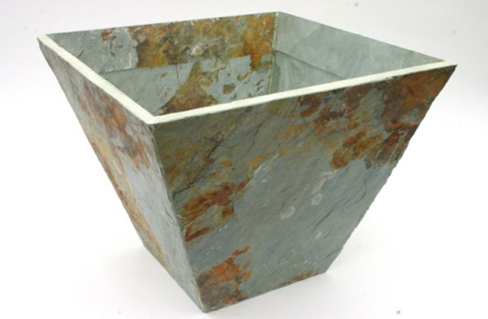
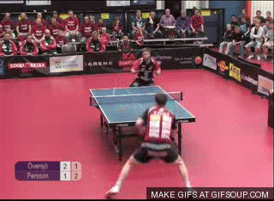

বিভিন্ন আকার বিশিষ্ট বস্তু দ্বারা চতুর্ভূজের জ্যামিতিক চিত্র

Slide 4
চতুর্ভুজক্ষেত্রের ক্ষেত্রফল

Slide 5
শিখনফল
এই পাঠ শেষে শিক্ষার্থীরা---
বিভিন্ন চতুর্ভুজক্ষেত্রের ক্ষেত্রফলের সূত্র ব্যাখ্যা করতে পারবে;
চতুর্ভুজ ক্ষেত্রের ক্ষেত্রফল নির্ণয় করতে পারবে;
ট্রাপিজাম ও রম্বসক্ষেত্রের ক্ষেত্রফলের সূত্র নির্ণয় করতে পারবে;
ঘনবস্তুর পৃষ্ঠতলের ক্ষেত্রফল পরিমাপ করতে পারবে।

Slide 6
বর্গক্ষেত্র =সামান্তরিকক্ষেত্র =ত্রিভুজক্ষেত্র =ট্রাপিজিয়ামক্ষেত্র +ত্রিভুজক্ষেত্র

Slide 7
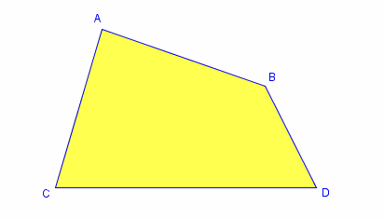


a
A
D
AB=BC=CD=AD= a
বর্গক্ষেত্র
a
a
AB . BC = a . a = a²
B
a
C
বর্গক্ষেত্রের ক্ষেত্রফল = দৈর্ঘ্য × প্রস্থ = বাহু × বাহু = বাহু ^{২}

Slide 8
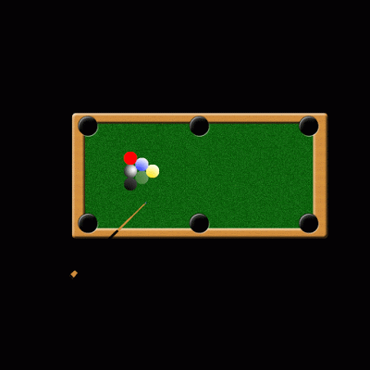
AD = BC = a
AB = CD = b
AD . CD = a . b = ab
a
D
A
b
b
B
a
C
আয়তক্ষেত্রের ক্ষেত্রফল = দৈর্ঘ্য × প্রস্থ

Slide 9
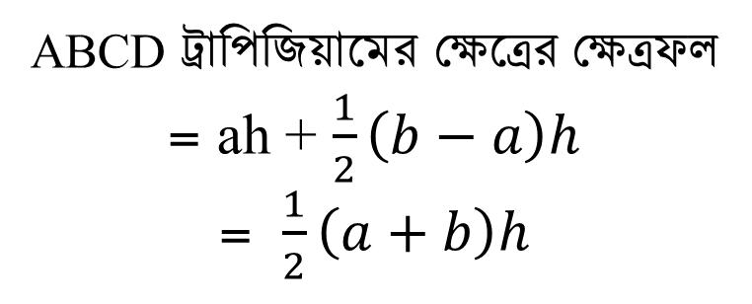
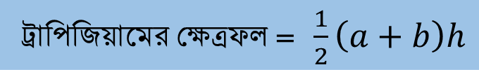
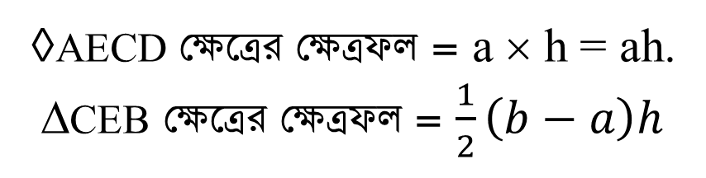
D
a
C
◊AECD ক্ষেত্রের ক্ষেত্রফল = a × h = ah.
ΔCEB ক্ষেত্রের ক্ষেত্রফল = $\frac{1}{2}\left(b−a\right)h$
h
ABCD ট্রাপিজিয়ামের ক্ষেত্রের ক্ষেত্রফল
= ah + $\frac{1}{2}\left(b−a\right)h$
= $\frac{1}{2}\left(a+b\right)h$
A
b
E
B
a
b
h
b
a
ট্রাপিজিয়ামের ক্ষেত্রফল = $\frac{1}{2}\left(a+b\right)h$
সামান্তরিকের ক্ষেত্রফল =( a +b) h
∴ ট্রাপিজিয়াম ক্ষেত্রের ক্ষেত্রফল = সমান্তরাল বাহুদ্বয়ের সমষ্টির গড় × উচ্চতা

Slide 10
একক কাজ
a
h
b
চিত্রটিকে দুটি ত্রিভুজক্ষেত্রে বিভক্ত করে এর ক্ষেত্রফল নির্ণয় কর।

Slide 11





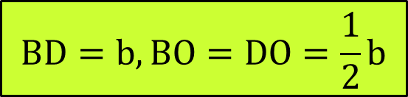
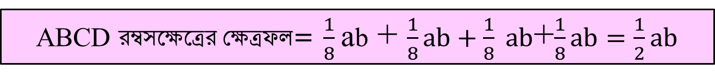
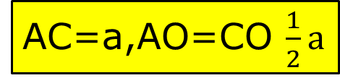
প্রতিটি ত্রিভুজ ক্ষেত্রের ক্ষেত্রফল=$\frac{1}{2}$ ($\frac{1}{2}$a × $\frac{1}{2} b)= \frac{1}{8} ab$
ABCD রম্বসক্ষেত্রের ক্ষেত্রফল= $\frac{1}{8}$ab + $\frac{1}{8}ab+\frac{1}{8} ab$+$\frac{1}{8}ab=\frac{1}{2}ab$
A
AC=a,AO=CO $\frac{1}{2}a$
$$\frac{1}{2}a$$
$$\frac{1}{2}b$$
O
B
D
$$\frac{1}{2}a$$
$$\frac{1}{2}b$$
$$BD=b,BO=DO=\frac{1}{2}b$$
C
রম্বসক্ষেত্রের ক্ষেত্রফল = কর্ণদ্বয়ের গুণফলের অর্ধেক

Slide 12
a
a²
a²
a
a²
a²
a²
a²
a
ঘনকের সমগ্র পৃষ্ঠের ক্ষেত্রফল = 6a²

Slide 13
আয়তকার ঘনকের সমগ্র পৃষ্ঠের ক্ষেত্রফল = 2 ( ab + bc + ca )
ac
ab
bc
bc
b
ab
ac
c
a

Slide 14
জোড়ায় কাজ
c
a
b
আয়তকার ঘনকের পৃষ্ঠতলের ক্ষেত্রফল নির্ণয় কর।

Slide 15
মূল্যায়ন
১। একটি কর্ণ দ্বারা কোনো বর্গক্ষেত্র কয়টি ত্রিভুজে বিভক্ত হয়?
দুইটি।
২। রম্বসের কর্ণদ্বয় পরস্পরকে কত কোণে ছেদ করে?
৯০^{০} বা সমকোণে।
৩। রম্বসের ক্ষেত্রফল নির্ণয়ের জন্য কী কী প্রয়োজন?
কর্ণদ্বয়ের দৈর্ঘ্য।
৪। ট্রাপিজিয়ামের ক্ষেত্রফল নির্ণয় করতে কী কী প্রয়োজন?
সমান্তরাল বাহুদ্বয়ের দৈর্ঘ্য ও উচ্চতা।
৫। ট্রাপিজিয়ামের ক্ষেত্রফল নির্ণয়ের সূত্র কী?
সমান্তরাল বাহুদ্বয়ের সমষ্টি গড় × উচ্চতা।

Slide 16


বাড়ির কাজ
একটি রম্বস ও একটি ট্রাপিজিয়ামকে দুটি ত্রিভুজক্ষেত্রে
বিভক্ত করে এর ক্ষেত্রফল নির্ণয়ের সূত্র গঠন কর।

Slide 17

ধন্যবাদ

Slide 18
কৃতজ্ঞতা স্বীকার
শিক্ষা মন্ত্রণালয়, মাউশি, এনসিটিবি ও এটুআই-এর সংশ্লিষ্ট কর্মকর্তাবৃন্দ
এবং কন্টেন্ট সম্পাদক হিসেবে যাঁদের নির্দেশনা, পরামর্শ
ও তত্ত্বাবধানে এই মডেল কন্টেন্ট সমৃদ্ধ হয়েছে তারা ।

